Slide 1
Título

Slide 2
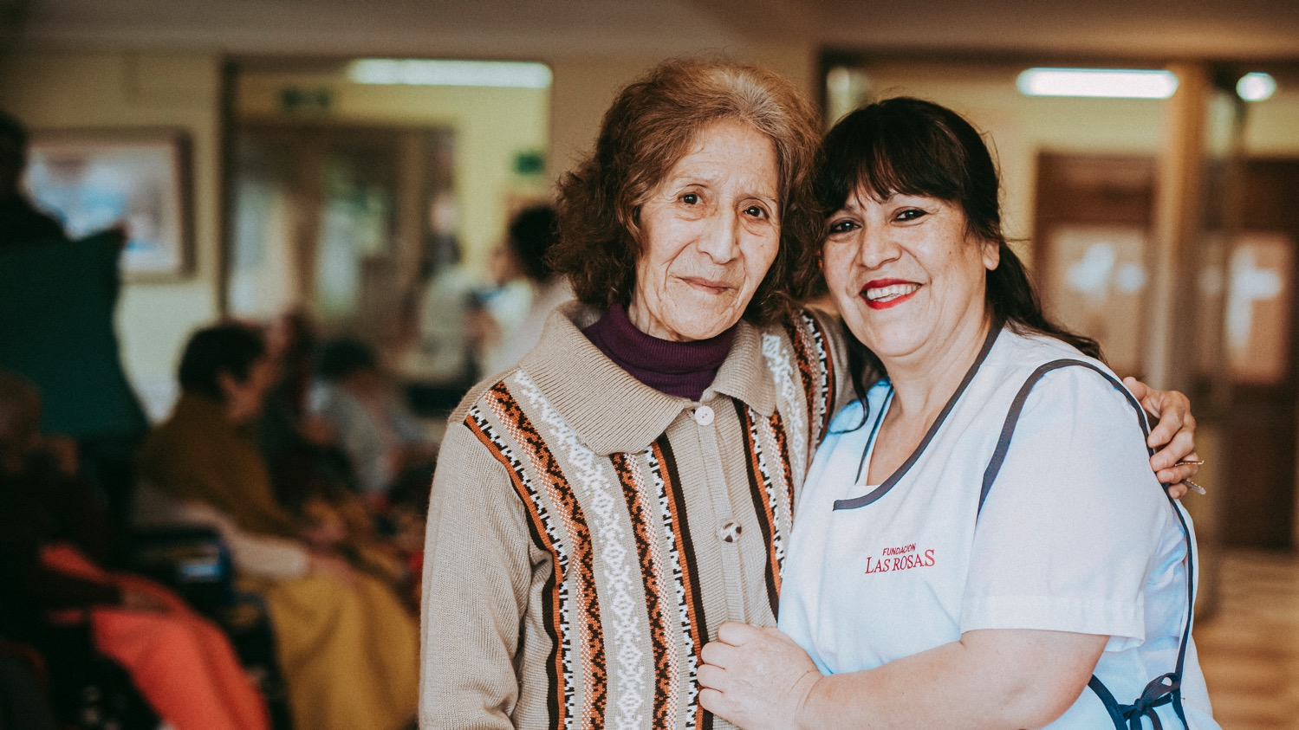
Título

Slide 3
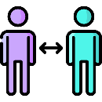
MEDIDAS PREVENTIVAS BÁSICAS COVID-19 PARA INSTANCIAS PRESENCIALES E
INTERACCIONES ENTRE COLABORADORES, EN CUALQUIERA DE LAS SEDES FLR
Pasar previamente por la aduana sanitaria al ingreso a cualquier instalación (protocolo base). Exigir consulta de síntomas del virus y contacto estrecho
USO PERMANENTE DE MASCARILLA
DISTANCIAMIENTO FÍSICO
LAVADO FRECUENTE DE MANOS
Debe cubrir nariz y boca.
Mantenga distancia de al menos 1 metro con otras personas (en todas las circunstancias, de pie, sentados, etc.).
Lave sus manos frecuentemente con agua y jabón o, en su defecto, sanitícelas con alcohol gel de concentración mayor al 70% (no reemplaza al lavado convencional).
Debe reemplazarla cuando se humedezca.
PROTOCOLO DE SALUDO
ALIMENTOS EN ESPACIOS CERRADOS
VENTILACIÓN DE ESPACIOS
No consuma alimentos ni bebestibles durante las reuniones en sala (espacios cerrados).
Mantenga ventilado su lugar de reunión y/o trabajo.
Evite saludar a otras personas con contacto físico, reemplace el saludo de mano por uno verbal.
Salga para ventilar el espacio cerrado, cada 1.5 horas por 5 minutos.
Hágalo durante el break, afuera de la sala.
Cuidándonos individual y colectivamente, también es una manera de cuidar a nuestros residentes, exaltando la Corresponsabilidad Social como valor institucional que nos identifica

Slide 4
Título
Subtitulo

Slide 5
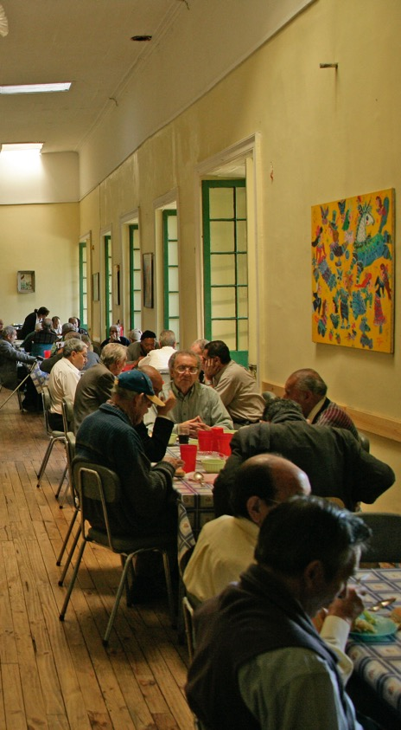
Título
Subtitulo

Slide 6
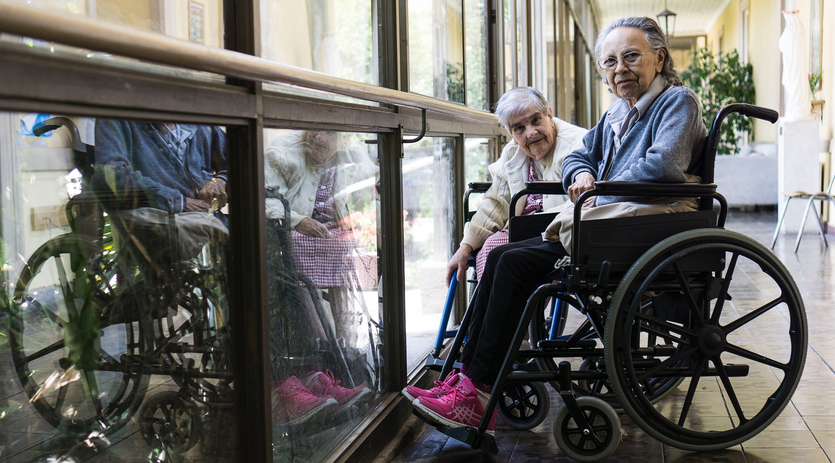
Título
Subtitulo

Slide 7
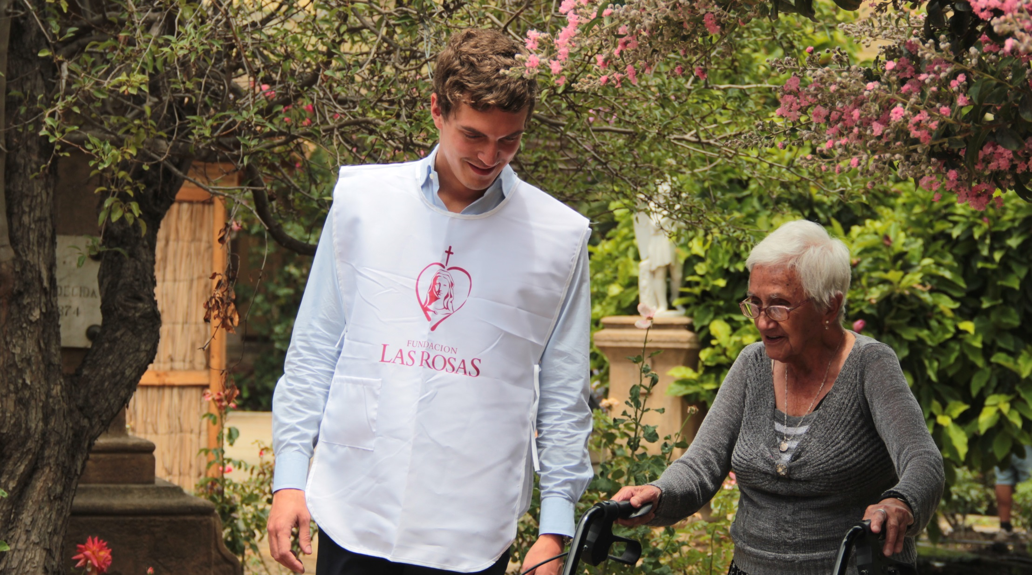
Título
Subtitulo

Slide 8
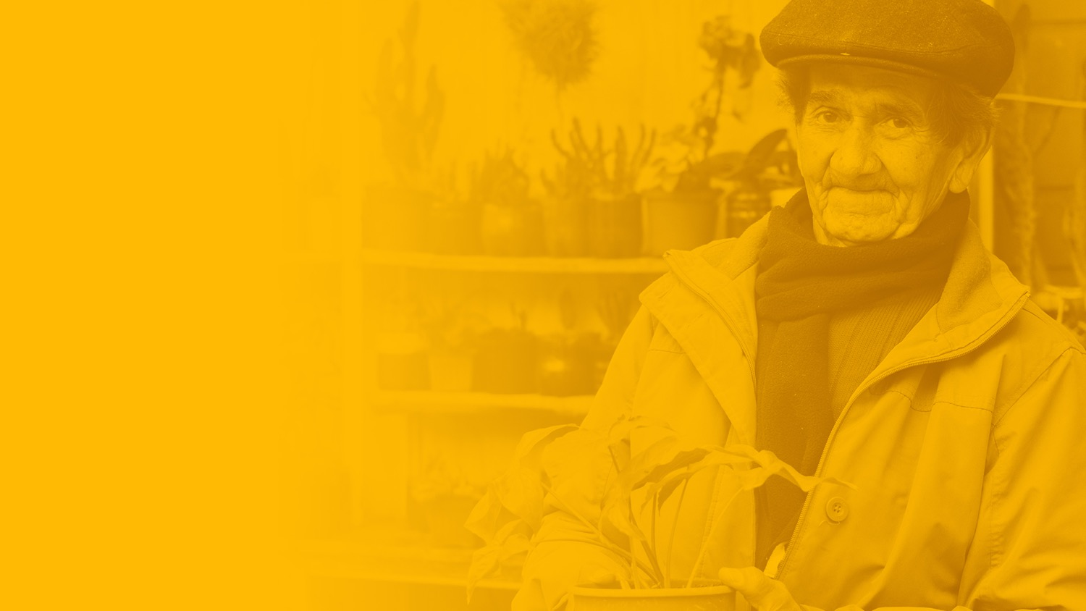
Título
Subtitulo

Slide 9
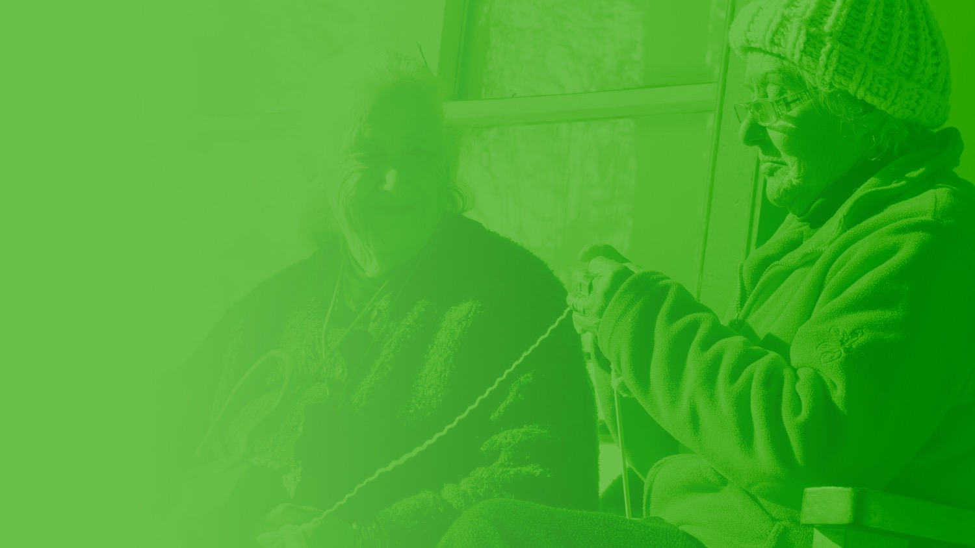
Título
Subtitulo

Slide 10
Título
Subtitulo
Texto 1
01
Texto 3
03
Texto 2
02
A wonderful serenity has taken possession of my entire soul, like these sweet mornings
A wonderful serenity has taken possession of my entire soul, like these sweet mornings
A wonderful serenity has taken possession of my entire soul, like these sweet mornings

